Slide 1





인덱스 시그니처는 위대해?
D0Dam

Slide 2
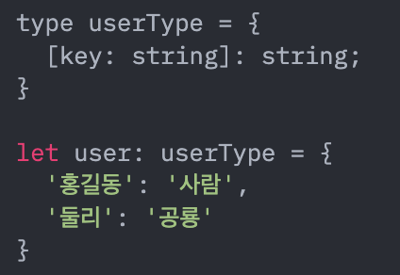
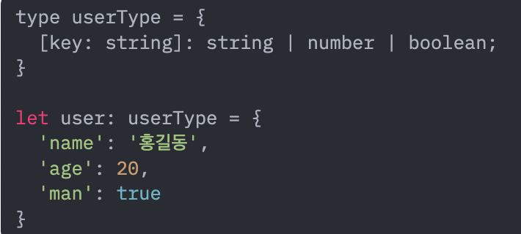
인덱스 시그니처?
키가 string이고 값이string인 경우
값에 union을 적용!

Slide 3
단점
잘못된 키도 포함시킬 수 있다.
String이면 상관없지~!
특정 키가 필요하지 않다.
있어도 없어도 그만~
위의 이유로 자동완성 기능이 작동 안한다.

Slide 4
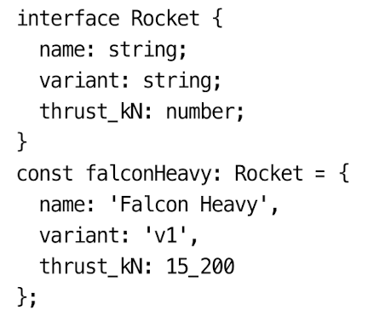
차선책?
interface

Slide 5
그럼 인덱스 시그니처는 언제?
동적 데이터!
데이터를 미리 알 수 없을 때
근데 중간에 단언 할 수 있는게 나온다면 단언문 사용(as)

Slide 6
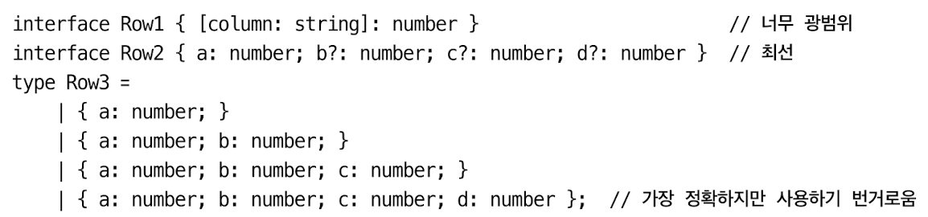
다음과 같은 사태가 일어나기도…

Slide 7
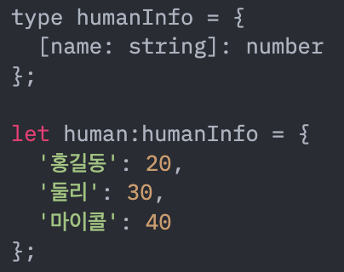
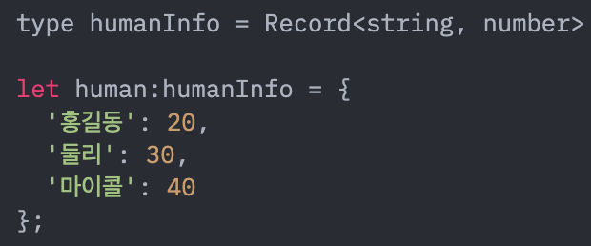
이 문제, 어떻게 해결할까?
기존
Record 타입!
이렇게 간단한 경우에는 그냥 인덱스 시그니처가 좋아요
왜? 의도 표현 때문에.
(기존이 name이 key임을 확실하게 해준다.)

Slide 8
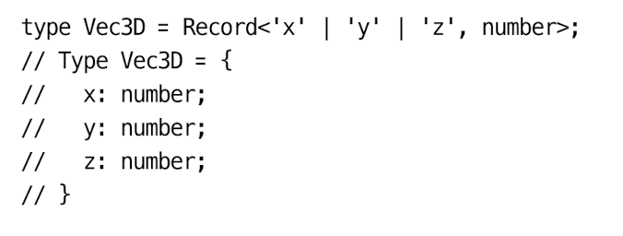
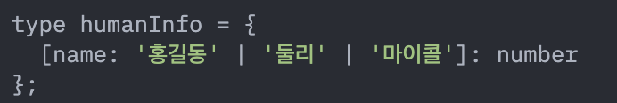
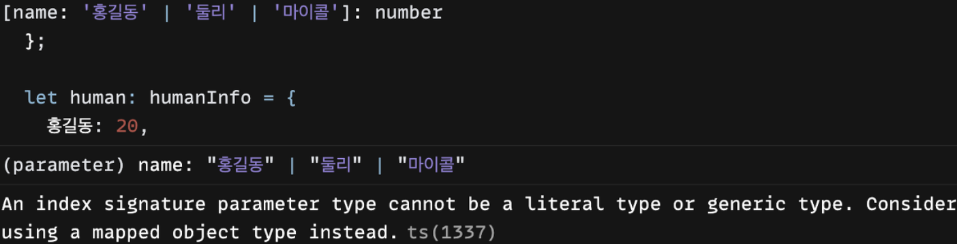
이 문제, 어떻게 해결할까?
문자열 리터럴이 키인 경우!
(이 경우 인덱스 시그니처는 오류를 발생시킨다.)

Slide 9
결론
왠만해서 타입을 알 수 있으면 그냥 정확한 타입을 쓰자.
진짜 모르겠거나 바뀌는 값에 인덱스 시그니처를 적용.
문자열 리터럴을 키값으로 주고 싶을 땐 record사용

